Slide 1

Родительское собрание для родителей будущих первоклассников
Что такое
психологическая
готовность
к школе?

Slide 2
Психологическая готовность к обучению в школе включает в себя:
интеллектуальную готовность;
мотивационную готовность;
волевую готовность;
коммуникативную готовность.

Slide 3
Интеллектуальная готовность
предполагает развитие внимания, памяти, сформированные мыслительные операции анализа, синтеза, обобщения, умение устанавливать связи между явлениями и событиями.
К 6–7-и годам ребенок должен знать:
свой адрес и название города, в котором он живет;
название страны и ее столицы;
имена и отчества своих родителей, информацию о местах их работы;
времена года, их последовательность и основные признаки;
названия месяцев, дней недели;
основные виды деревьев и цветов.
ему следует уметь различать домашних и диких животных, понимать, что бабушка — это мама отца или матери.
Иными словами, он должен ориентироваться во времени, пространстве и своем ближайшем окружении.

Slide 4
Зрительно – моторная координация
Зрительно-моторная координация - согласованность работы зрительного анализатора и мелкой моторики руки. Воспроизведение образа требует оперативной координации зрительного анализа и движений руки. Слабая зрительно-моторная координация часто бывает причиной нелепых ошибок, которые ребенок допускает при списывании с доски, из учебника или из прописей.

Slide 5
Моторика, подготовка руки к письму
Будущий первоклассник должен уметь:
правильно держать карандаш, ручку, кисточку;
складывать геометрические фигуры из счетных палочек, складывать фигуры по образцу;
рисовать геометрические фигуры, животных, людей;
закрашивать карандашом и штриховать фигуры, не выходя за контуры;
проводить без линейки прямую горизонтальную или вертикальную линию;
писать по образцу печатные буквы;
аккуратно вырезать из бумаги (разрезать лист бумаги на полосы или геометрические фигуры – квадраты, прямоугольники, треугольники, круги, овалы, вырезать фигуры по контуру);
лепить из пластилина и глины;
клеить и делать аппликации из цветной бумаги.

Slide 6
Развитие речи (русский язык, подготовка к освоению грамоты)
четко произносить все звуки, иметь хорошую артикуляцию;
выделять определенный звук в слове интонацией;
определять место звука в слове (находится в начале, середине или конце слова);
определять количество и последовательность звуков в коротких словах («дом», «сани», «кошка»);
произносить слова по слогам с хлопками или притопами;
называть слово по его порядковому номеру в предложении (например, повторить только второе слово или только четвертое слово из заданного предложения);
различать единственное и множественное число, живое и неживое, женский и мужской род;
знать разницу между гласными и согласными звуками;
называть группу предметов обобщающим словом (чашка, ложка, тарелка – это посуда);
отвечать на вопросы и уметь их задавать;

Slide 7
составлять рассказ по картинке;
последовательно и подробно пересказывать знакомый сюжет (например, сказку) или только что прослушанный рассказ;
понимать многозначность слов, называть слово со значением, противоположным значению заданного слова;
сказать несколько предложений о заданном предмете;
составлять предложение из 3-5 предложенных слов;
различать тексты по жанру – стихотворение, рассказ, сказка;
заучивать наизусть и выразительно рассказывать небольшие стихотворения;
отгадывать загадки.

Slide 8
Окружающий мир
различать домашних и диких животных, уметь называть детенышей животных, знать, какие животные обитают на юге, а какие – на севере;
называть несколько зимующих и перелетных птиц, различать птиц по внешнему виду (дятел, воробей, голубь, ворона и т.д.);
знать и различать растения, характерные для родного края, и называть их особенности (ель, береза, сосна, лиственница, подсолнух, клевер, ромашка и т.п.);
знать названия 2-3 комнатных растений;
знать названия овощей, фруктов, ягод;
иметь представление о различных природных явлениях;
называть в правильной последовательности – дни недели, месяцы, времена года, а также знать основные приметы каждого времени года (весна – распускаются почки на деревьях, тает снег, появляются первые цветы), стихи и загадки о временах года.

Slide 9
Мотивационная готовность
подразумевает наличие у ребенка желания принять новую социальную роль — роль школьника.
С этой целью родителям необходимо объяснить своему ребенку, что дети ходят учиться для получения знаний, которые необходимы каждому человеку.
Следует давать ребенку только позитивную информацию о школе. Помните, что ваши оценки с легкостью заимствуются детьми. Ребенок должен видеть, что родители спокойно и уверенно смотрят на его предстоящее поступление в школу.
Причиной нежелания идти в школу может быть и то, что ребенок “не наигрался”. Но в возрасте 6–7 лет психическое развитие очень пластично, и дети, которые “не наигрались”, придя в класс, скоро начинают испытывать удовольствие от процесса учебы.
Вам не обязательно до начала учебного года формировать любовь к школе, поскольку невозможно полюбить то, с чем еще не сталкивался. Достаточно дать понять ребенку, что учеба — это обязанность каждого человека и от того, насколько он будет успешен в учении, зависит отношение к нему многих из окружающих ребенка людей.

Slide 10

Завтра ты идешь в школу, давай сложим в портфель те предметы, которые тебе понадобятся на уроке:

Slide 11
Волевая готовность
предполагает наличие у ребенка:
способностей ставить перед собой цель,
принять решение о начале деятельности,
наметить план действий,
выполнить его, проявив определенные усилия,
оценить результат своей деятельности,
а также умения длительно выполнять не очень привлекательную работу.
Умение соподчинять свои действия с поставленной задачей взрослого
Развитию волевой готовности к школе способствуют изобразительная деятельность и конструирование, поскольку они побуждают длительное время сосредоточиваться на постройке или рисовании.

Slide 12
Коммуникативная готовность
проявляется в умении ребенка подчинять свое поведение законам детских групп и нормам поведения, установленным в классе.
Она предполагает способность включиться в детское сообщество, действовать совместно с другими ребятами, в случае необходимости уступать или отстаивать свою правоту, подчиняться или руководить.
В целях развития коммуникативной компетентности следует поддерживать доброжелательные отношения вашего сына или дочери с окружающими. Личный пример терпимости во взаимоотношениях с друзьями, родными, соседями также играет большую роль в формировании этого вида готовности к школе.

Slide 13
Индивидуальные особенности
Эмоциональные особенности
Лидерские проявления
Гиперактивность
Впечатлительность
Тревожность
Специальные способности
Тип темперамента

Slide 14
Как помочь ребенку подготовиться к школе?
Особенно внимательно необходимо готовится к школе, если:
беременность и роды протекали с осложнениями;
ребёнок перенёс родовую травму или родился недоношенным;
ребёнок страдает желудочно-кишечными заболеваниями, энурезом, подвержен частым простудам, есть нарушение сна;
ребёнок с трудом находит контакт со сверстниками, эмоционально не устойчив;
вы замечаете двигательную заторможенность или гиперактивность.

Slide 15
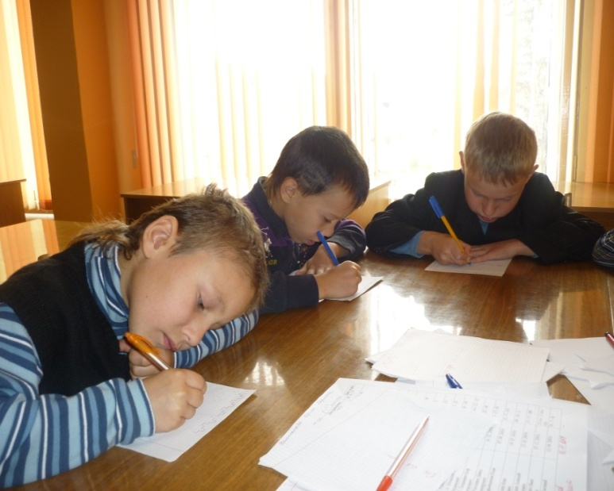
Здоровье школьника
Темп и особенности развития
Соматическое здоровье
Развитие фонематического слуха
Словарное развитие
Умозаключения и память

Slide 16
«Портрет» первоклассника, неготового к школе:
чрезмерная игривость;
недостаточная самостоятельность;
импульсивность, бесконтрольность поведения, гиперактивность;
неумение общаться со сверстниками;
трудность контактов с незнакомыми взрослыми (стойкое нежелание контактировать) или, наоборот, непонимание своего статуса;
неумение сосредоточиться на задании, трудность восприятия словесной или иной инструкции;
низкий уровень знаний об окружающем мире, неумение сделать обобщение, классифицировать, выделить сходство, различие;
плохое развитие тонко координированных движений руки, зрительно-моторных координации (неумение выполнять различные графические задания, манипулировать мелкими предметами);
недостаточное развитие произвольной памяти;
задержка речевого развития (это может быть и неправильное произношение, и бедный словарный запас, и неумение выразить свои мысли и т. п.).

Slide 17
«Портрет» первоклассника, готового к школе:
Физически развитый, овладевший основными культурно-гигиеническими навыками.
Любознательный, активный.
Эмоционально отзывчивый.
Овладевший средствами общения и способами взаимодействия со взрослыми и сверстниками.
Способный управлять своим поведением и планировать свои действия на основе первичных ценностных представлений, соблюдающий элементарные общепринятые нормы и правила поведения.
Способный решать интеллектуальные и личностные задачи (проблемы), адекватные возрасту.
Имеющий первичные представления о себе, семье, обществе, государстве, мире и природе.
Овладевший универсальными предпосылками учебной деятельности.
Овладевший необходимыми умениями и навыками.

Slide 18
Как помочь дошкольнику?
1. Выбор школы.
Если ребёнок в детстве часто болел, если ему трудно долгое время удерживать внимание на чём-то одном, если вы видите, что он морально не готов стать первоклассником - посоветуйтесь с психологом. Или же вам нужно серьёзно подойти к выбору школы: нагрузка в первый год учёбы должна быть посильной для ребёнка.
2. Самостоятельность.
Чтобы ребёнок быстрее смог адаптироваться в школе, он должен быть достаточно самостоятельным. Постарайтесь меньше опекать его, дайте ему возможность принимать самостоятельные решения и отвечать за них. Поручите ему какие-нибудь домашние дела, он научился выполнять свою работу без помощи взрослых.
3. Коллектив.
Если ребёнок никогда не ходил в детский сад, постарайтесь, чтобы оставшееся время перед школой он пообщался со сверстниками. Иначе одновременно привыкать и к урокам и к большому коллективу ему будет очень тяжело.

Slide 19


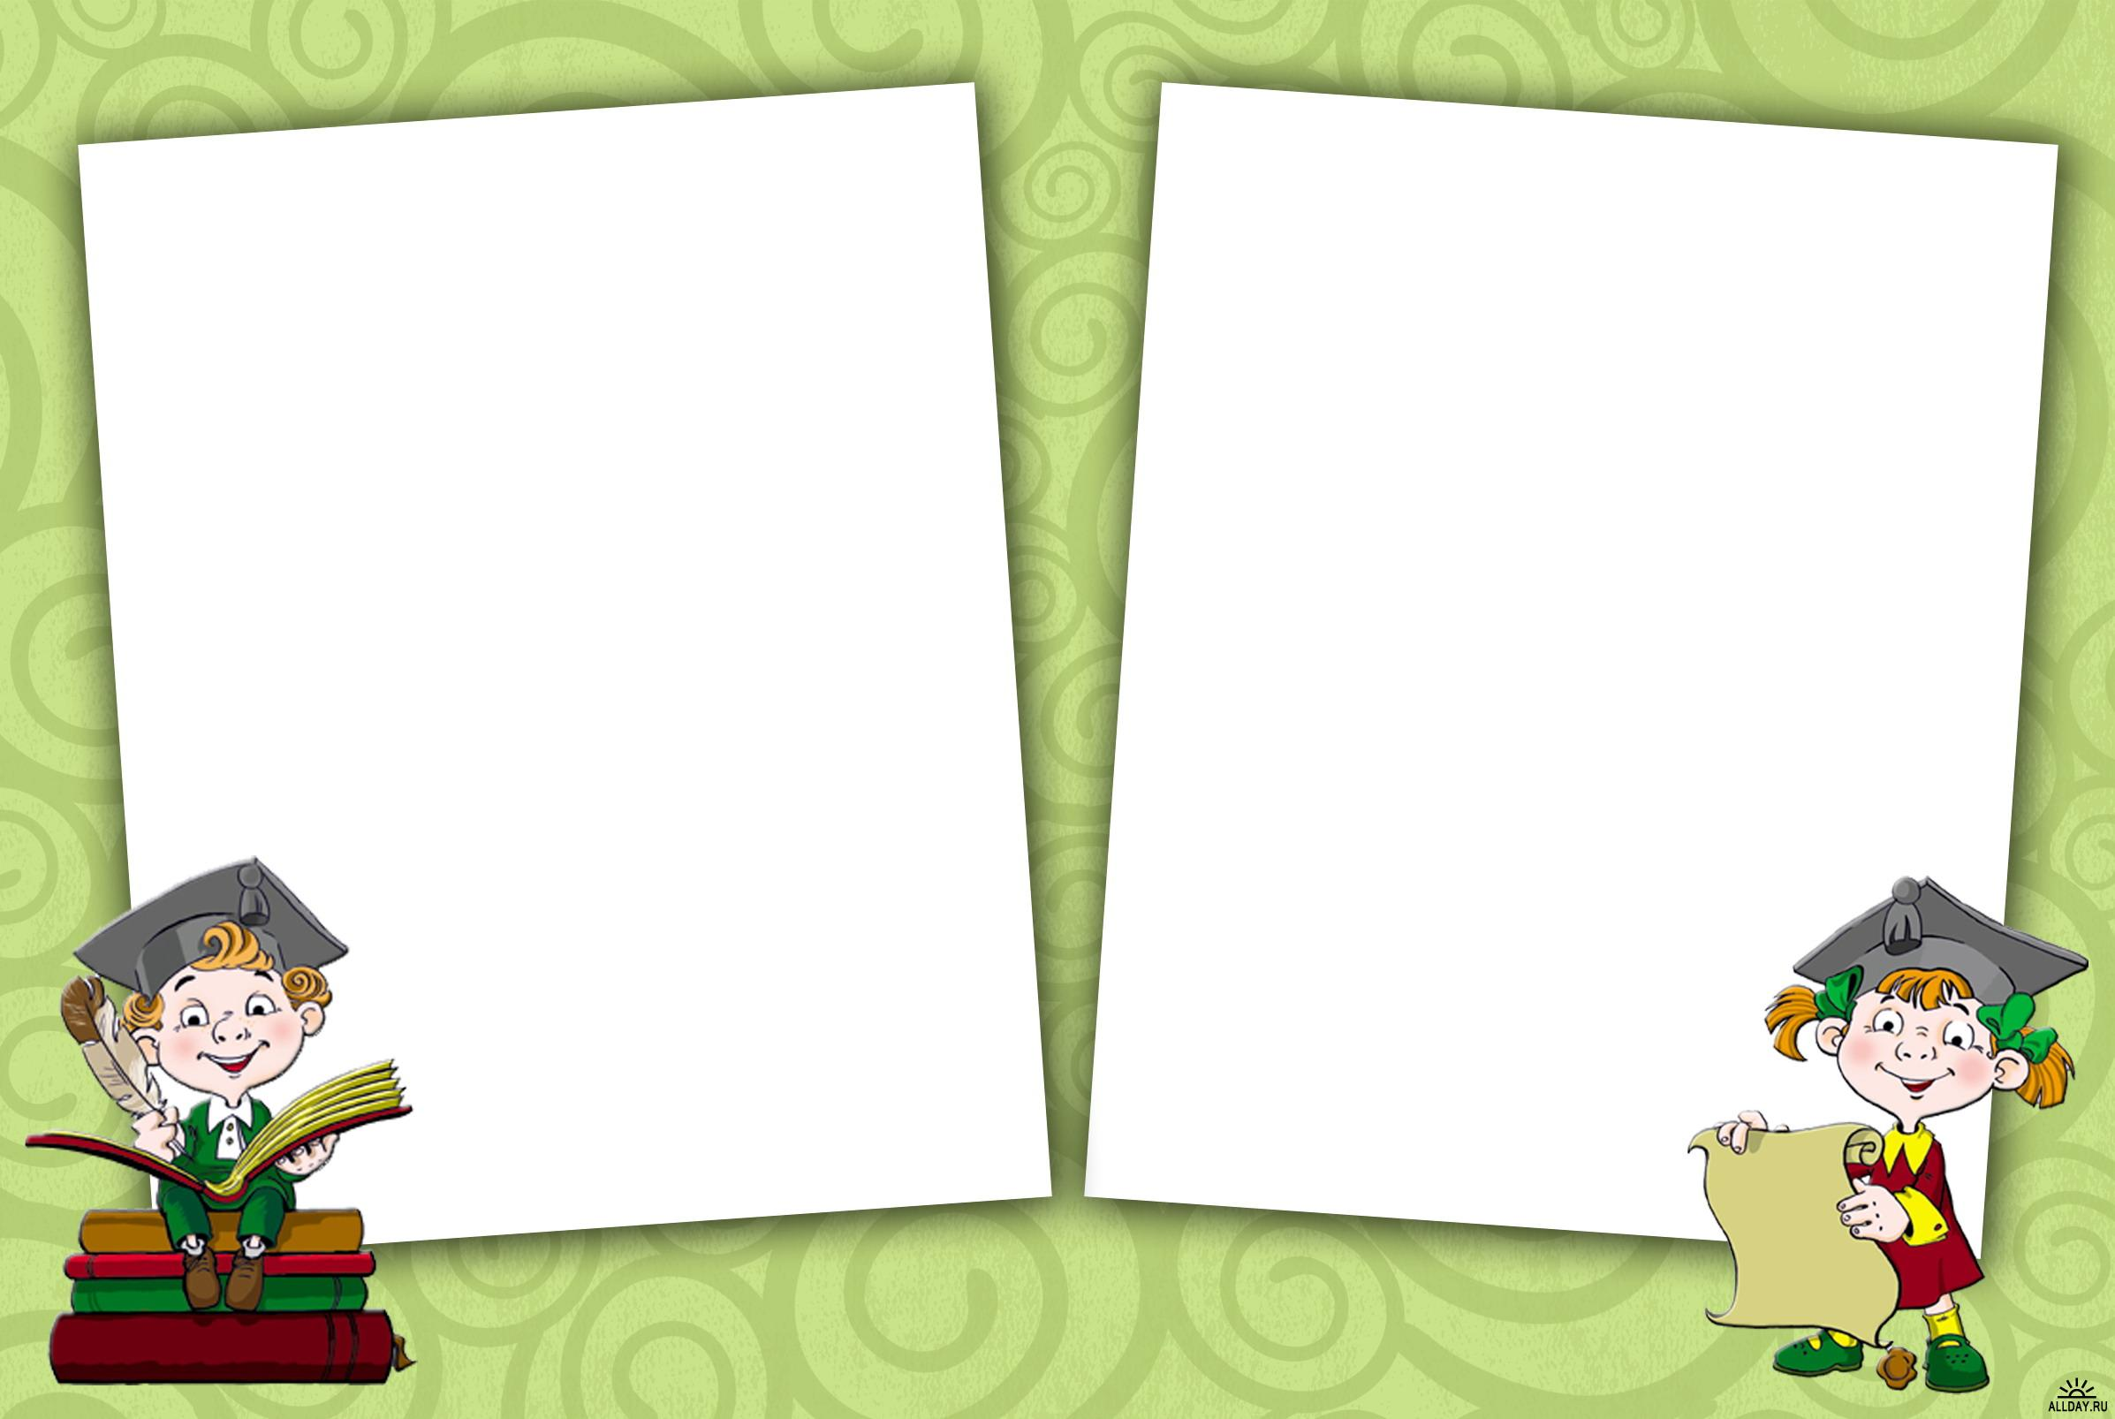
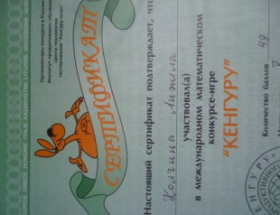


Выбор школы
Место расположение.
Личностные качества и профессионализм учителя.
Программное содержание школьного обучения.
4. Условия нахождения ребёнка в школе.
5.Дополнительное образование (кружки, секции).
6. Условия для реализации специальных способностей.

Slide 20
Рекомендации РОДИТЕЛЯМ
Как подготовить малыша к школе
Научите чадо различать право-лево.
Покажите, как правильно укладывать в портфель книжки и тетрадки.
Соберите пенал. В нем должны лежать две простые шариковые синие ручки, одна красная, одна зеленая, два заточенных карандаша, набор из пяти цветных карандашей, линейка и ластик.
Выучите с малышом ваш домашний адрес и телефон, объясните ему, как звонить, если он потеряется.
Научите будущего первоклассника писать мелом (можно даже купить маленькую доску и устроить тренировочный урок).
Дети часто боятся или стесняются просить у строгого учителя разрешения выйти во время урока, так что проговорите с чадом этот момент.
Если у вашего ребенка есть логопедические проблемы, постарайтесь решить их до начала учебы.
Составьте расписание и попробуйте прорепетировать школьный день - 40 - 45 минут за чтением и азбукой, потом перемена 10 минут и следующий урок. Проследите, чтобы ребенок научился выдерживать утомительное сидение за столом.
Поддерживайте вашего первоклассника во всем. Хвалите за дело, говорите, как здорово у него получается выводить буквы (считать, рисовать и т. д.). Это придаст ему уверенности в себе.
Объясните ребенку, что он сам несет ответственность за свою учебу. Если мама и папа зарабатывают деньги на работе, то его работа - ходить в школу и "зарабатывать" хорошие отметки.
Проверьте, умеет ли ваше чадо самостоятельно завязывать шнурки, застегивать пуговицы и молнии, переодеваться без вашей помощи в спортивный костюм, складывать аккуратно свои вещи.

Slide 21
Как подготовить ребёнка к школе.
1.Консультативные беседы с воспитателем, психологом, логопедом. 2.Консультации терапевта, психоневролога, узких специалистов. 3.Развитие мотивации, познавательной активности. 4. Развивающие занятия (речь,счёт, и т.д.) 5. Развитие мелкой моторики.
6.Развитие произвольного внимания и самоконтроля, самообслуживания. 7.Совместная деятельность и образец поведения.
8. Расширение кругозора.
9. Соблюдение режима.
10. Полноценное питание.

Slide 22
Игры на развитие интеллекта и зрительно – пространственного представления
«Дорисуй вторые половинки», «Нарисуй по образцу», «Рисуем в клетку».
«Четвертое слово»
Первые два слова находятся между собой в определенной связи, между третьим и одним из предложенных слов существуют такие же отношения. Найди подходящее четвертое слово.
Морковь – огород
Яблоня - … (дерево, сад, яблоко)
Птица – гнездо
Медведь - …(берлога, дерево, мед)
Лошадь – жеребенок
Корова - …(молоко, доить, теленок)
Дерево – ствол
Цветок - … (бабочка, лето, стебель)

Slide 23
«Лишнее слово»
Послушай слова. Определи лишнее слово в каждой группе
Окно, дверь, крыша, забор.
Январь, март, июль, вторник.
Длинный, веселый, узкий, короткий.
Тетрадь, блокнот, ручка, альбом

Slide 24
«Одним словом»
Продолжи перечень слов и назови группу, одним словом.
Малина, смородина…
Врач, учитель…
Март, январь…
Береза, тополь…

Slide 25
Готов ли ребенок к школе?
Тест для родителей.
Хочет ли Ваш ребенок идти в школу?
Привлекает ли Вашего ребенка в школе то, что в ней будет интересно учиться, и он многое узнает?
Может ли Ваш ребенок заниматься самостоятельно каким-либо делом, требующим сосредоточенности в течение 30 минут (например, собирать конструктор)?
Верно ли, что Ваш ребенок в присутствии незнакомых нисколько не стесняется?
Умеет ли Ваш ребенок составлять рассказы по картинке не короче чем из 5 предложений?
Умеет ли Ваш ребенок рассказать наизусть несколько стихотворений?
Умеет ли он изменять существительные по числам?
Умеет ли Ваш ребенок читать по слогам или, что еще лучше, целыми словами?
Умеет ли Ваш ребенок считать до 10 и обратно?
Верно ли, что Ваш ребенок имеет твердую руку?
Может ли он решать простые задачи на вычитание или прибавление единицы?
Любит ли он рисовать и раскрашивать картинки?
Может ли Ваш ребенок пользоваться ножницами и клеем (например, делать аппликации)?
Может ли он собрать разрезанную картинку из 5 частей за 1 минуту?
Знает ли ребенок названия диких и домашних животных?
Может ли Ваш ребенок понимать и точно выполнять словесные инструкции?
Может ли он обобщать понятия (например, назвать одним словом “овощи” помидоры, морковь, лук)?
Любит ли Ваш ребенок заниматься самостоятельно рисовать, собирать мозаику и т. д. ?
Подсчитайте количество положительных ответов на вопросы теста. Если оно составляет
15-18 баллов - можно считать, что ребенок вполне готов к тому, чтобы идти в школу. Вы не напрасно много с ним занимались, а школьные трудности, если и возникнут, будут легко преодолимыми;
10-14 баллов - Вы на правильном пути, ребенок многому научился, а содержание вопросов, на которые Вы ответили отрицанием, подскажет Вам точки приложения дальнейших усилий;
меньше 9 баллов – ребенку нужна ваша помощь, почитайте другую специальную литературу, постарайтесь уделять больше времени занятиям с ребенком и обратите особое внимание на то, чего он не умеет!

Slide 26



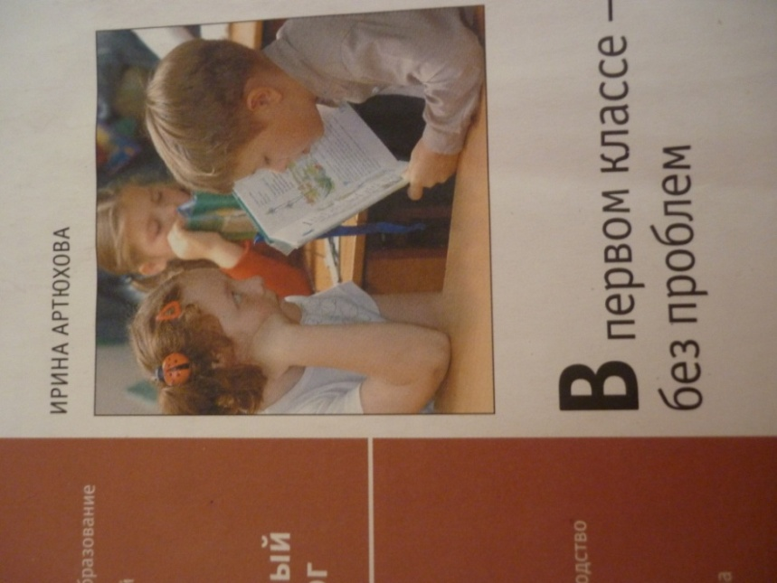
Повышение информированности

Slide 27








Советуем прочитать…

Slide 28


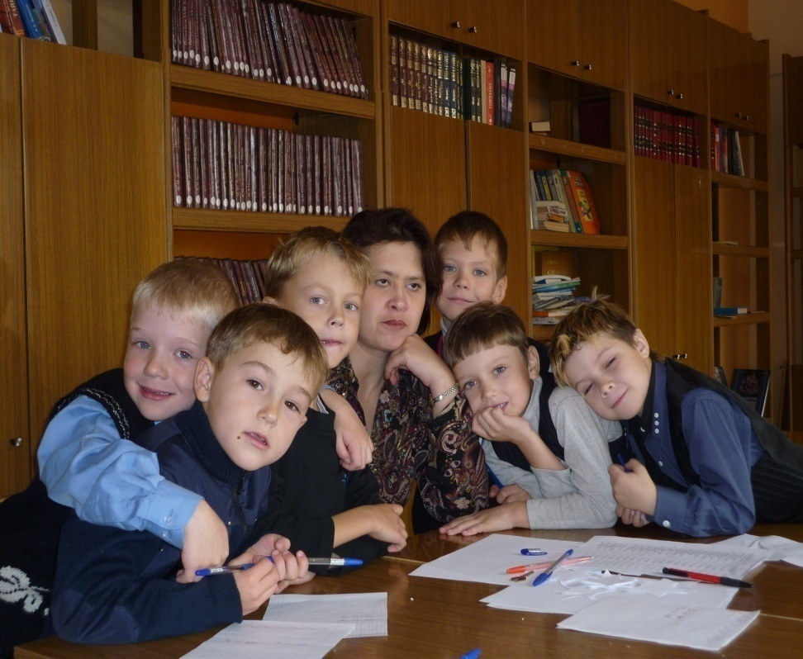
Школа будущего первоклассника способствует успешной адаптации ребёнка в начале учебного года

Slide 29
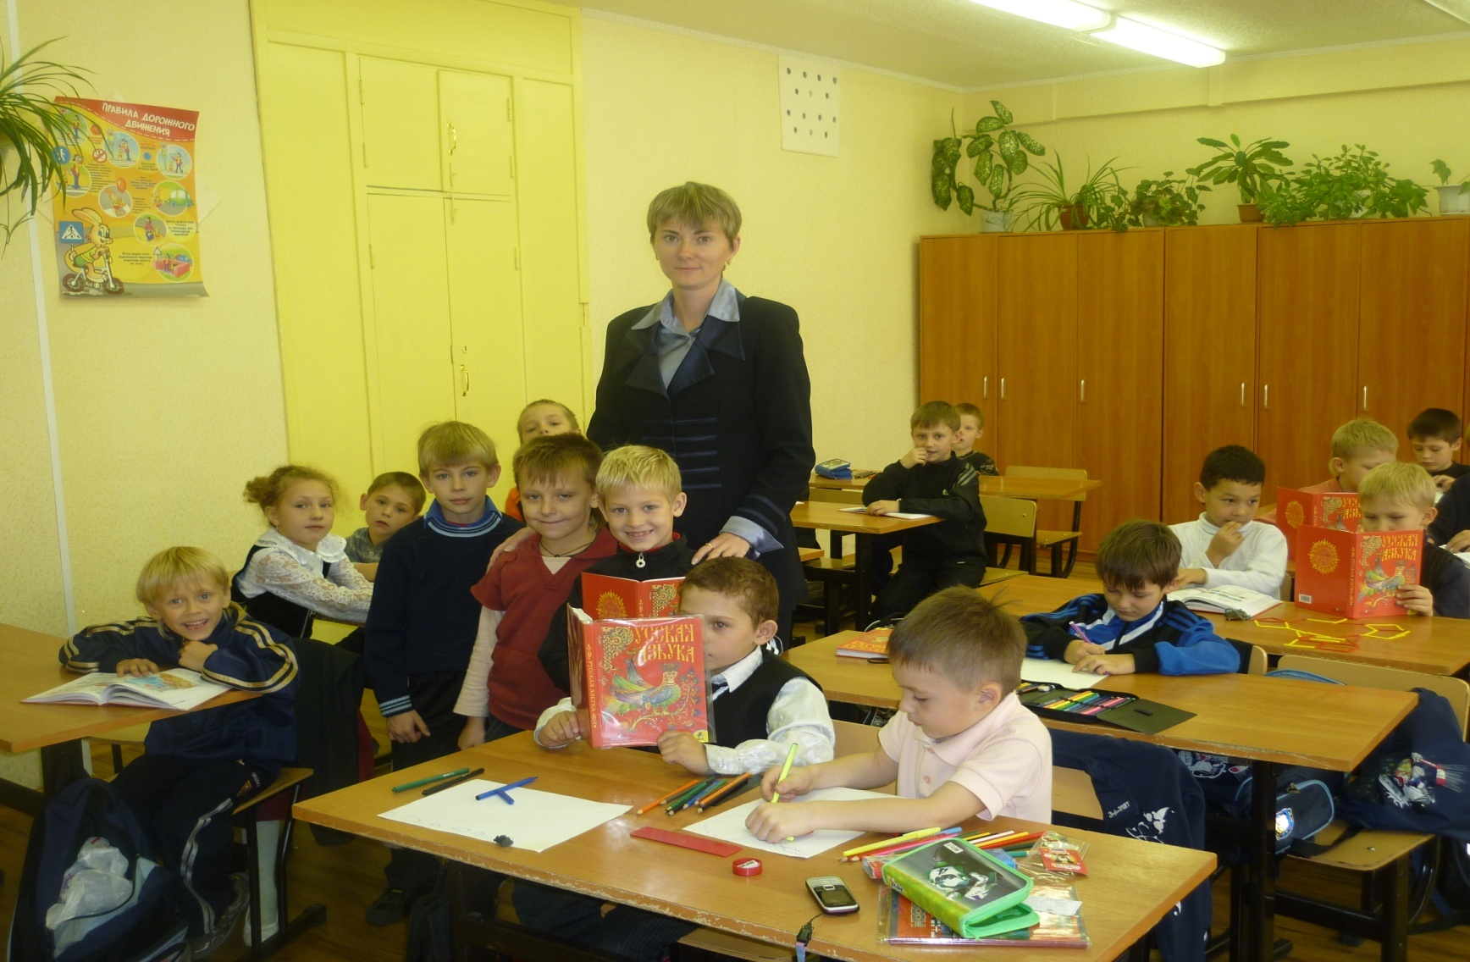
Спасибо за внимание!

